Slide 1
〈提案名稱〉
112年度雲世代小微企業數位轉型創新服務計畫
提案單位：
資訊服務廠商：
112年 月

Slide 2
背景、現況與提案構想
場域內受輔導企業簡介
導入雲端解決方案
輔導內容
推動數位行銷策略與構想
預期輔導效益
預定執行進度
預定經費配置
附件

Slide 3
一、背景、現況與提案構想
提案單位介紹
說明：單位介紹，包括過往經驗與實績
場域範圍及介紹
說明：描述場域範圍(含地圖)及獨有特色
提案場域樣態及特色
說明：場域特色、場域內受輔導企業產業現況、組成背景、籌組概念、在地連結、共同需求、發展願景與預期執行之輔導內容簡述。。

Slide 4
二、場域內受輔導企業簡介
編號 | 受輔導企業登記名稱 | 實際營運 所在縣市 | 產業別 | 導入之雲端解決方案 | 社群平台原始數據
1 範例 | ○○○有限公司 (XX麵店) | 台北市 | 472食品、飲料及菸草製品批發業 | 點餐平台 | FB粉絲專頁：1200人 Google商家：4.5顆星、650則評論 (請填寫有在使用之社群平台數據即可)
2
3
4
5
6
7
8
9
10
※表格若不敷使用請自行增列

Slide 5
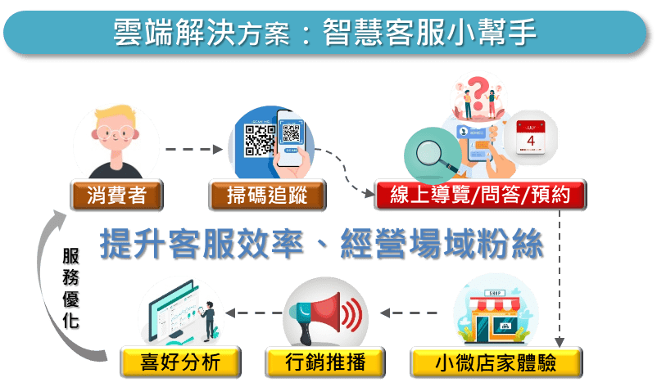
三、導入雲端解決方案
說明：請以圖文情境方式說明場域內受輔導店家導入雲端解決方案與應用實況。
場域雲端解決方案應用實況參考圖例

Slide 6
四、輔導內容
場域背景
數位轉型
預期成果
說明場域發展背景及特色
說明數據應用、社群經營、客戶體驗三面向輔導內容
說明數位應用能力、社群經營能力、店家間合作等輔導預期成果，以及其他自訂成效指標
轉型動機
轉型過程
轉型成效
請條列式說明
請條列式說明
請條列式說明

Slide 7
五、推動數位行銷策略與構想
說明：如何應用雲端解決方案結合場域特色、企業服務/產品等，推動共同行銷活動，藉以帶動消費、人流及商機。

Slide 8
六、預期輔導效益
說明：以雲端解決方案為主軸，訂立年度輔導具體量化指標，以達成協助場域內受輔導企業提升數位能量及發展創新服務，除下表指定項目外，可依實際狀況自行增列。
量化效益 | 說明與計算方式
雲端解決方案導入成效 | 累計雲端解決方案導入後產生之相關流量
社群經營成效 | 累計經營社群平台後之成長數據
促成商機合作 案 | 累計整年度場域內受輔導企業與其對外所增加之商機合作案
開發新服務與商品 案 | 累計整年度場域內受輔導企業與其對外所增加開發新服務與商品案
可間接帶動 家小微企業與創造營業額 萬元 | 累計整年度輔導所有商業行為間接帶動「場域外」小微企業營業額提升
其它 | 其它有利於績效提升及成果展現之指標
※表格若不敷使用請自行增列

Slide 9
七、預定執行進度
 | 112年度
 | 3月 | 4月 | 5月 | 6月 | 7月 | 8月 | 9月 | 10月 | 11月 | 合計
1.
2.
3.
4.
5.
6.
每月工作進度 % |  | % | % | % | % | % | % | % | % | 100 %
累計工作進度 % |  | % | % | % | % | % | % | % | %
月份
工作項目
※表格若不敷使用請自行增列

Slide 10
八、預定經費配置
經費來源 經費項目 | 金額 | 占總經費比例% | 經費使用說明
廠商輔導費
資訊使用費
社群推廣費
小計
總計
※表格若不敷使用請自行增列

Slide 11
附件
說明：計畫執行擴散效益、其他亮點事蹟等(格式不限)

Slide 12
簡報結束 懇請指導

